Slide 1
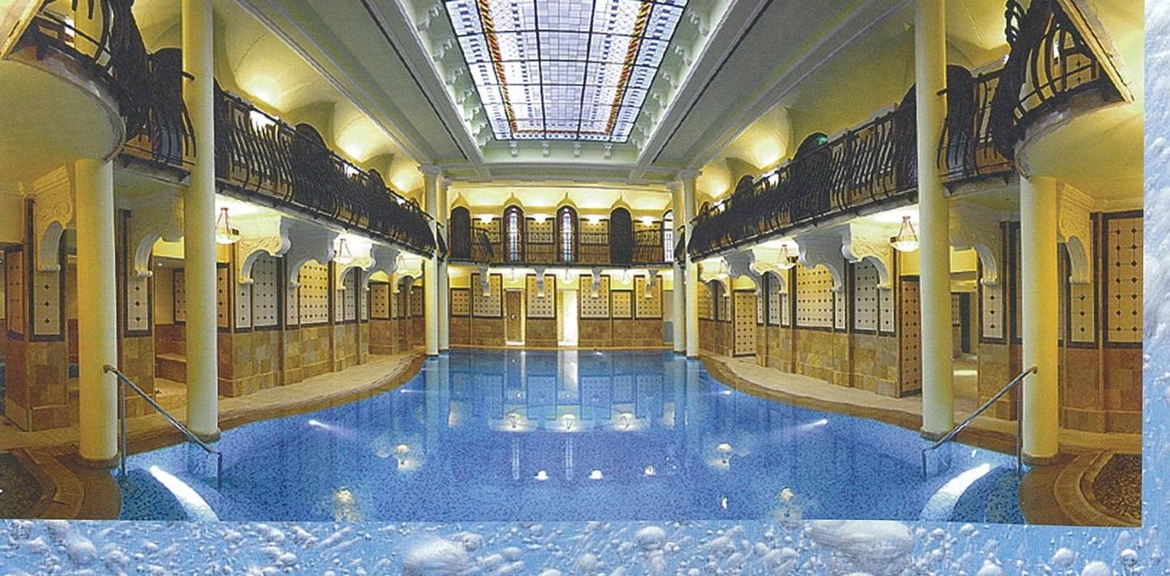
Gyógy- és Strandfürdők 2016
Uszodatervezés

Slide 2
Kialakítás
Szabadtéri – elsősorban sportolási (úszás, úszásoktatás) – másodsorban fürdési, napozási igények kielégítése, többnyire idényjellegű létesítmény
Fedett – főként sportolás, esetleg fürdési igény
állandó üzemeltetés, épületben elhelyezett létesítmény
Vegyes, kombinált kialakítás
medence
lelátó
öltöző
célszerűen társított kialakítás

Slide 3
Rendeltetés szerinti fokozatok
Tanuszoda (A-C fokozat) úszásoktatásra alkalmas, 2-3-4 úszópályás medence (versenypálya szélessége 2,5 m)
Uszoda (D-H fokozat) 4-5-6-8 úszómező szélességű, 25,0 - 33 1/3 - 50 m hosszméretű medence
25,0 m hosszúság esetén a szélesség 16,0 m (13,5 m)
A versenymedence hosszmérettűrése + 0,02 m
Vízmélység 0,7 – 1,2-től 1,8 – 2,2 m-ig

Slide 4
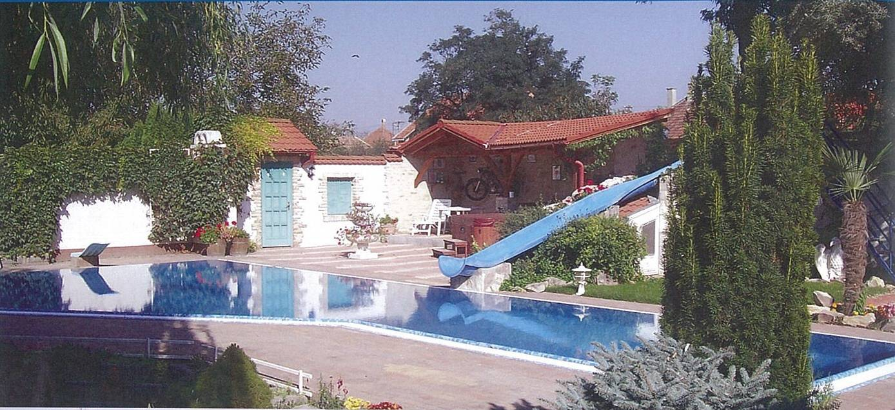
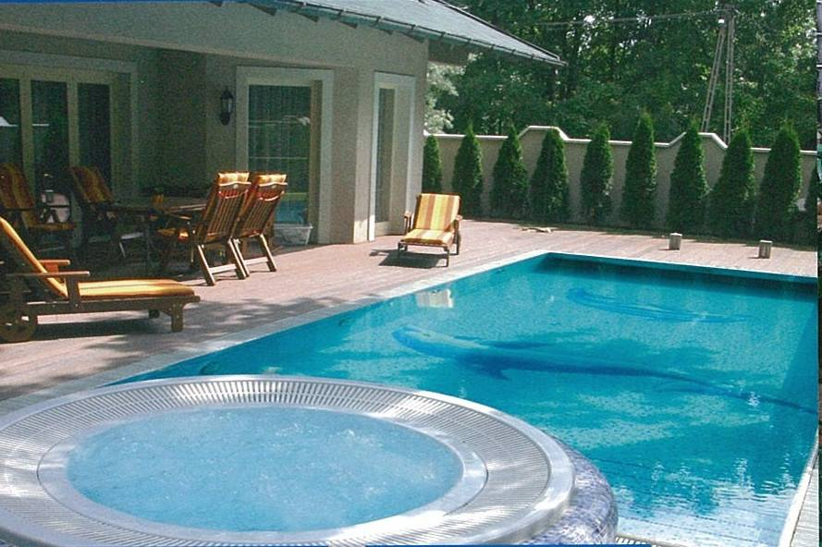
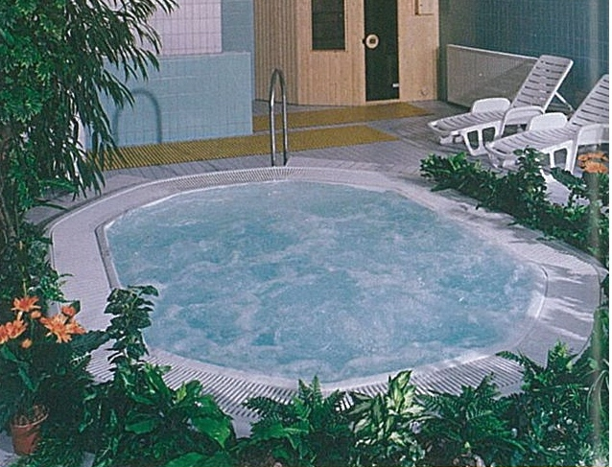

Slide 5
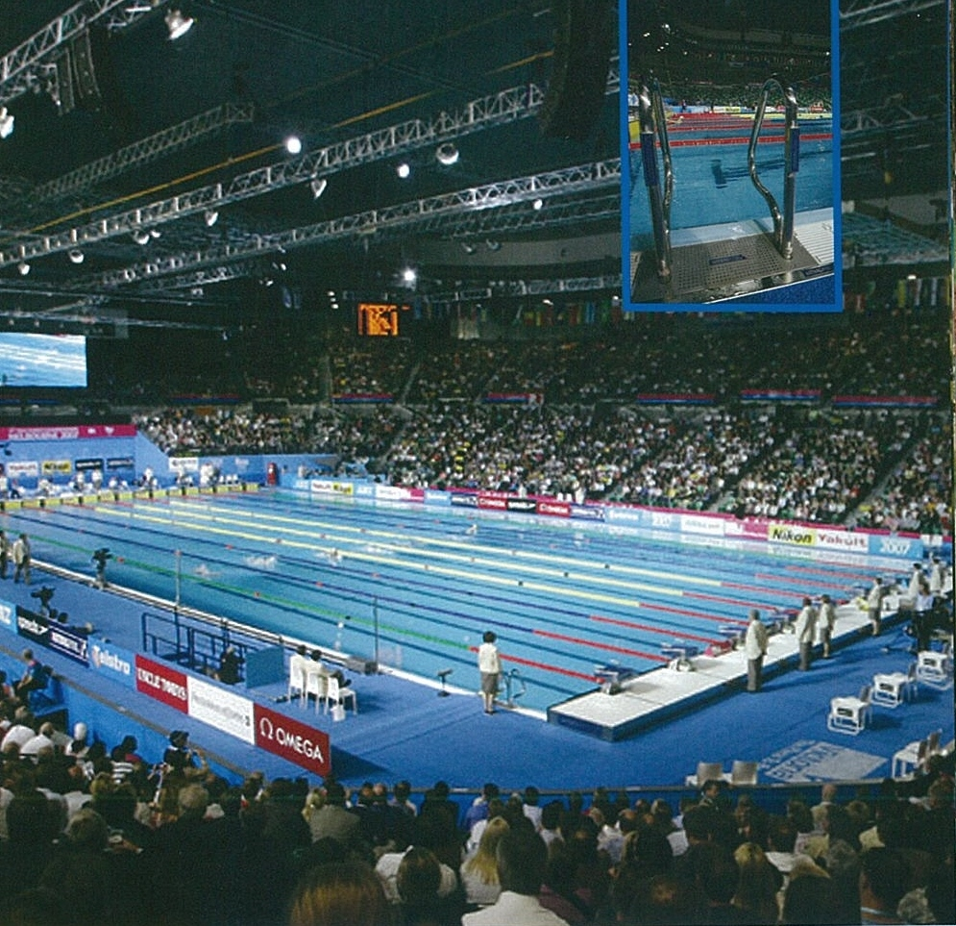
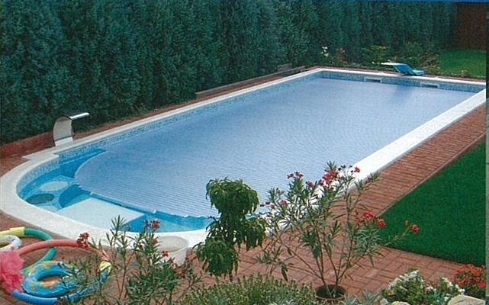
Forgalmi igények: Parkolóterület OÉSZ- OTÉK - 253/1997. Korm.r. Burkolt előtér, ahol a be és kijáratok előtt az érkező és távozó közönségforgalom elosztható

Slide 6
Medencék megközelítése a zuhanyzó egységen keresztül
Fedett és szabadtéri medencék közötti kapcsolat – kiúszóval – min. szélesség: 1,50 m, max. vízmélység: 1,40 m, kétoldali kapaszkodó
Verseny medence: a lelátó megközelítése és a fürdőzők útvonala ne keresztezze egymást
(200 főnél nagyobb befogadóképesség esetén: elkülönített bejárat)

Slide 7
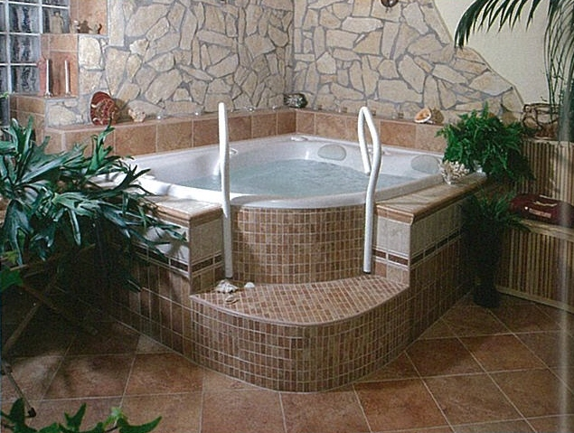
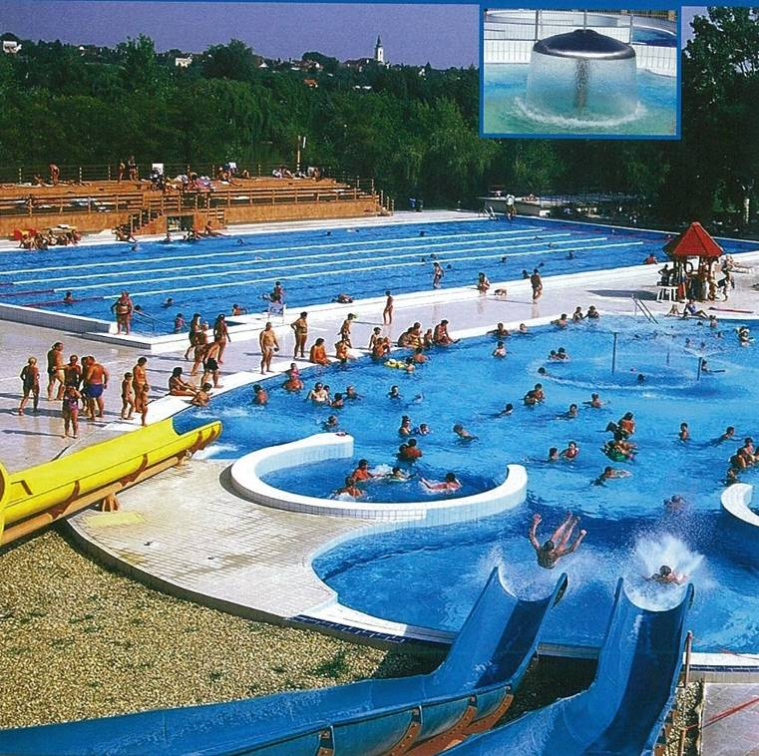
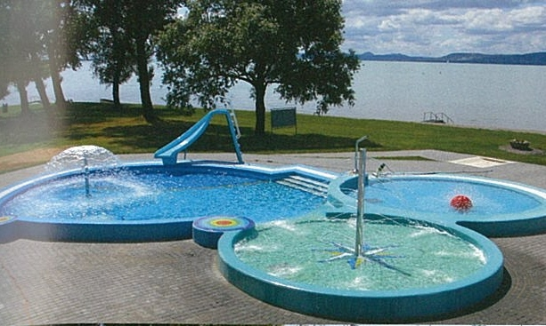
Befogadó képesség
Öltözők, előfürdők | Lelátók, büfé, sportorvos

Slide 8
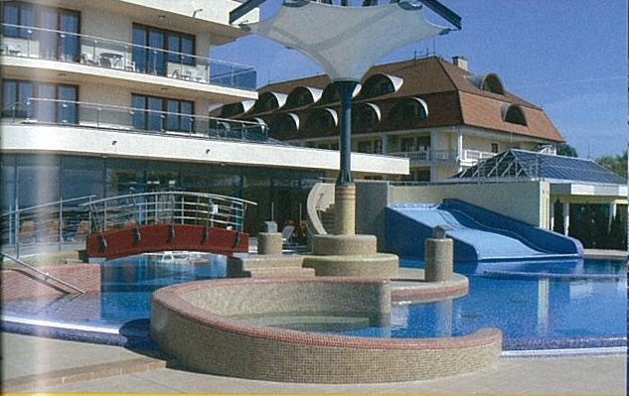
A medencék minden oldalát csúszásmentes burkolattal kell körüljárhatóan kialakítani
Hosszabb oldal mentén legalább 1,5 m
Verseny medence 2,0 m
Rövidebb oldal mentén legalább 3,0 m
Verseny medence: 5,0 m
Mű és toronyugró medence mögött legalább 4,0

Slide 9
Szabadtéri medencék
Körüljáróját csak lábmosón keresztül lehet elérni
Mélysége min. 0,2 m, a haladás irányába mért hossza min. 1,5 m
Úszómedence sáv szélesség: 2,5 m, mindkét oldalon a két szélső pályán kívül min 0,5 – 0,5 m, ezeket is kötéllel kell a szélső pályától elválasztani.
Medence oldalfalai: függőlegesek - pályavonalazás
Hosszanti oldalfal: a vízszint alatt 1,2 m-re legalább 0,1, legfeljebb 0,15 m szélességű padka
Versenymedence végfalai: csúszásmentes burkolat
Rajthely, beütőpanel: sz: 2,4 m, magassága: 0,9 m, amelyből 0,3 a vízszint feletti magasságban
Hágcsó, lépcső (sz. min. 1,0 m)

Slide 10
Tanmedence
Tanmedence: hosszirányú lejtés,
6,0*12,5 m alaprajzú medencénél az egyik végfalon teljes szélességben lépcső
8,5* 16,0 m, vagy 11,0 * 25,0 m medencéknél a lépcsőt a méreten kívül, a hosszoldal 1/3-ában kell kialakítani.

Slide 11
Kapacitás, befogadóképesség (37/1996 NM.r.)
Fajlagos terhelés:
Gyermekmedence: 0,50 fő/m2
Tanmedence. 0,35 fő/m2
Melegvizű ülőmedence. 0,40 fő/m2
Strand és úszómedence. 0,20 fő/m2
Megengedett egyidejű legnagyobb terhelés, fürdő jellegétől: K= 2,5 strand, gyógyfürdő K=1
Beépítetlen, pihenő terület
Természetes közfürdők: 10 m2
Strandfürdő: 8 m2
Gőzfürdő, szauna: 1,5 m2
Fedett uszoda. 1 m2

Slide 12
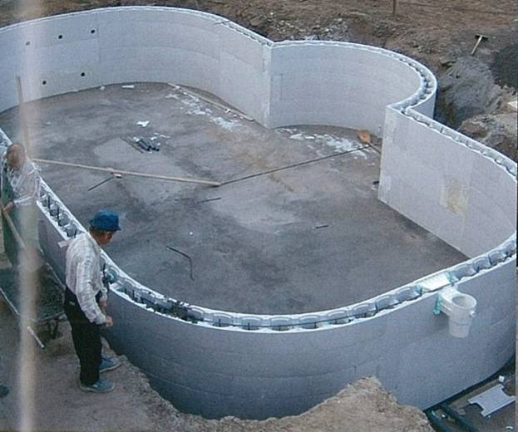
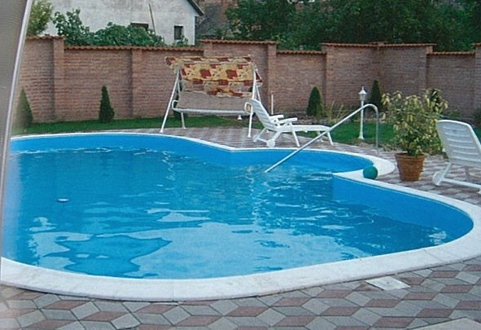
Medencék
Vasbeton, feszített vasbeton
Fém – rozsdamentes acél, aluminium
Műanyag bevonatú, előregyártott acéllemezek
Műanyag - üvegszál erősítésű poliészter medencék (szállíthatóság – 12,0 – 16,0 m)
Előregyártott elemek
Fröccsöntött

Slide 15
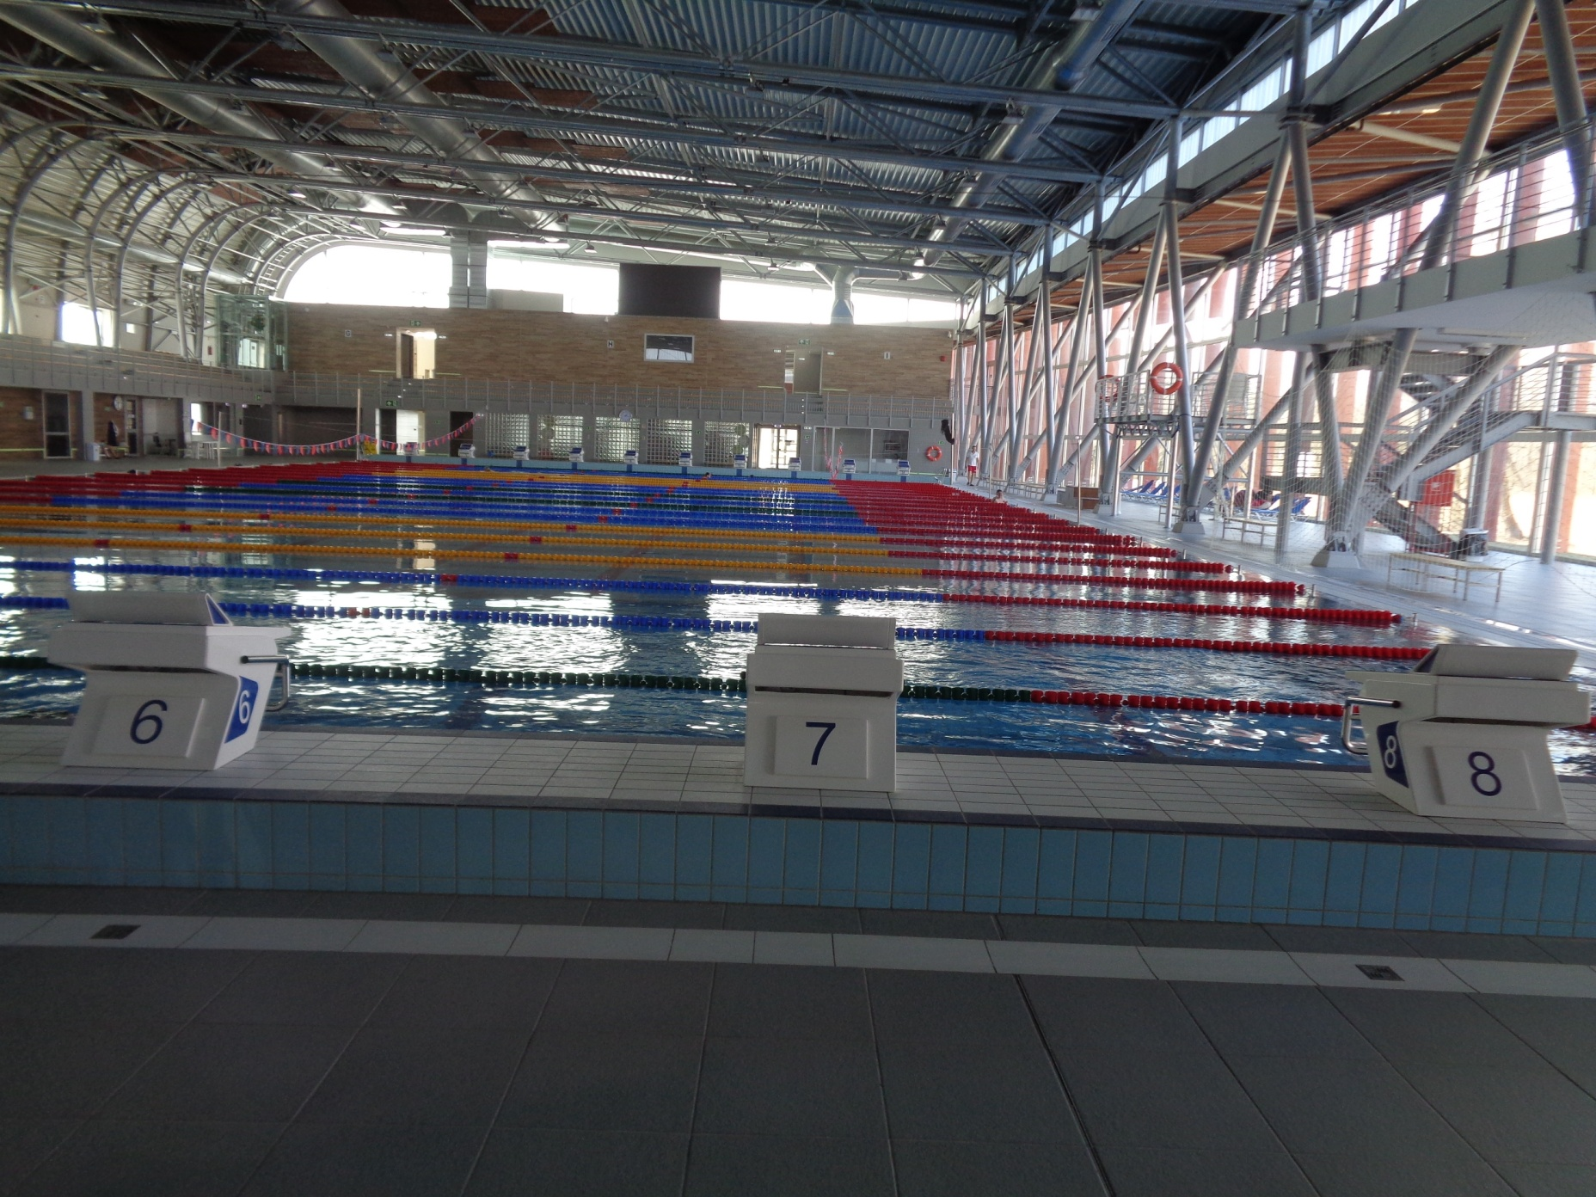

Slide 16
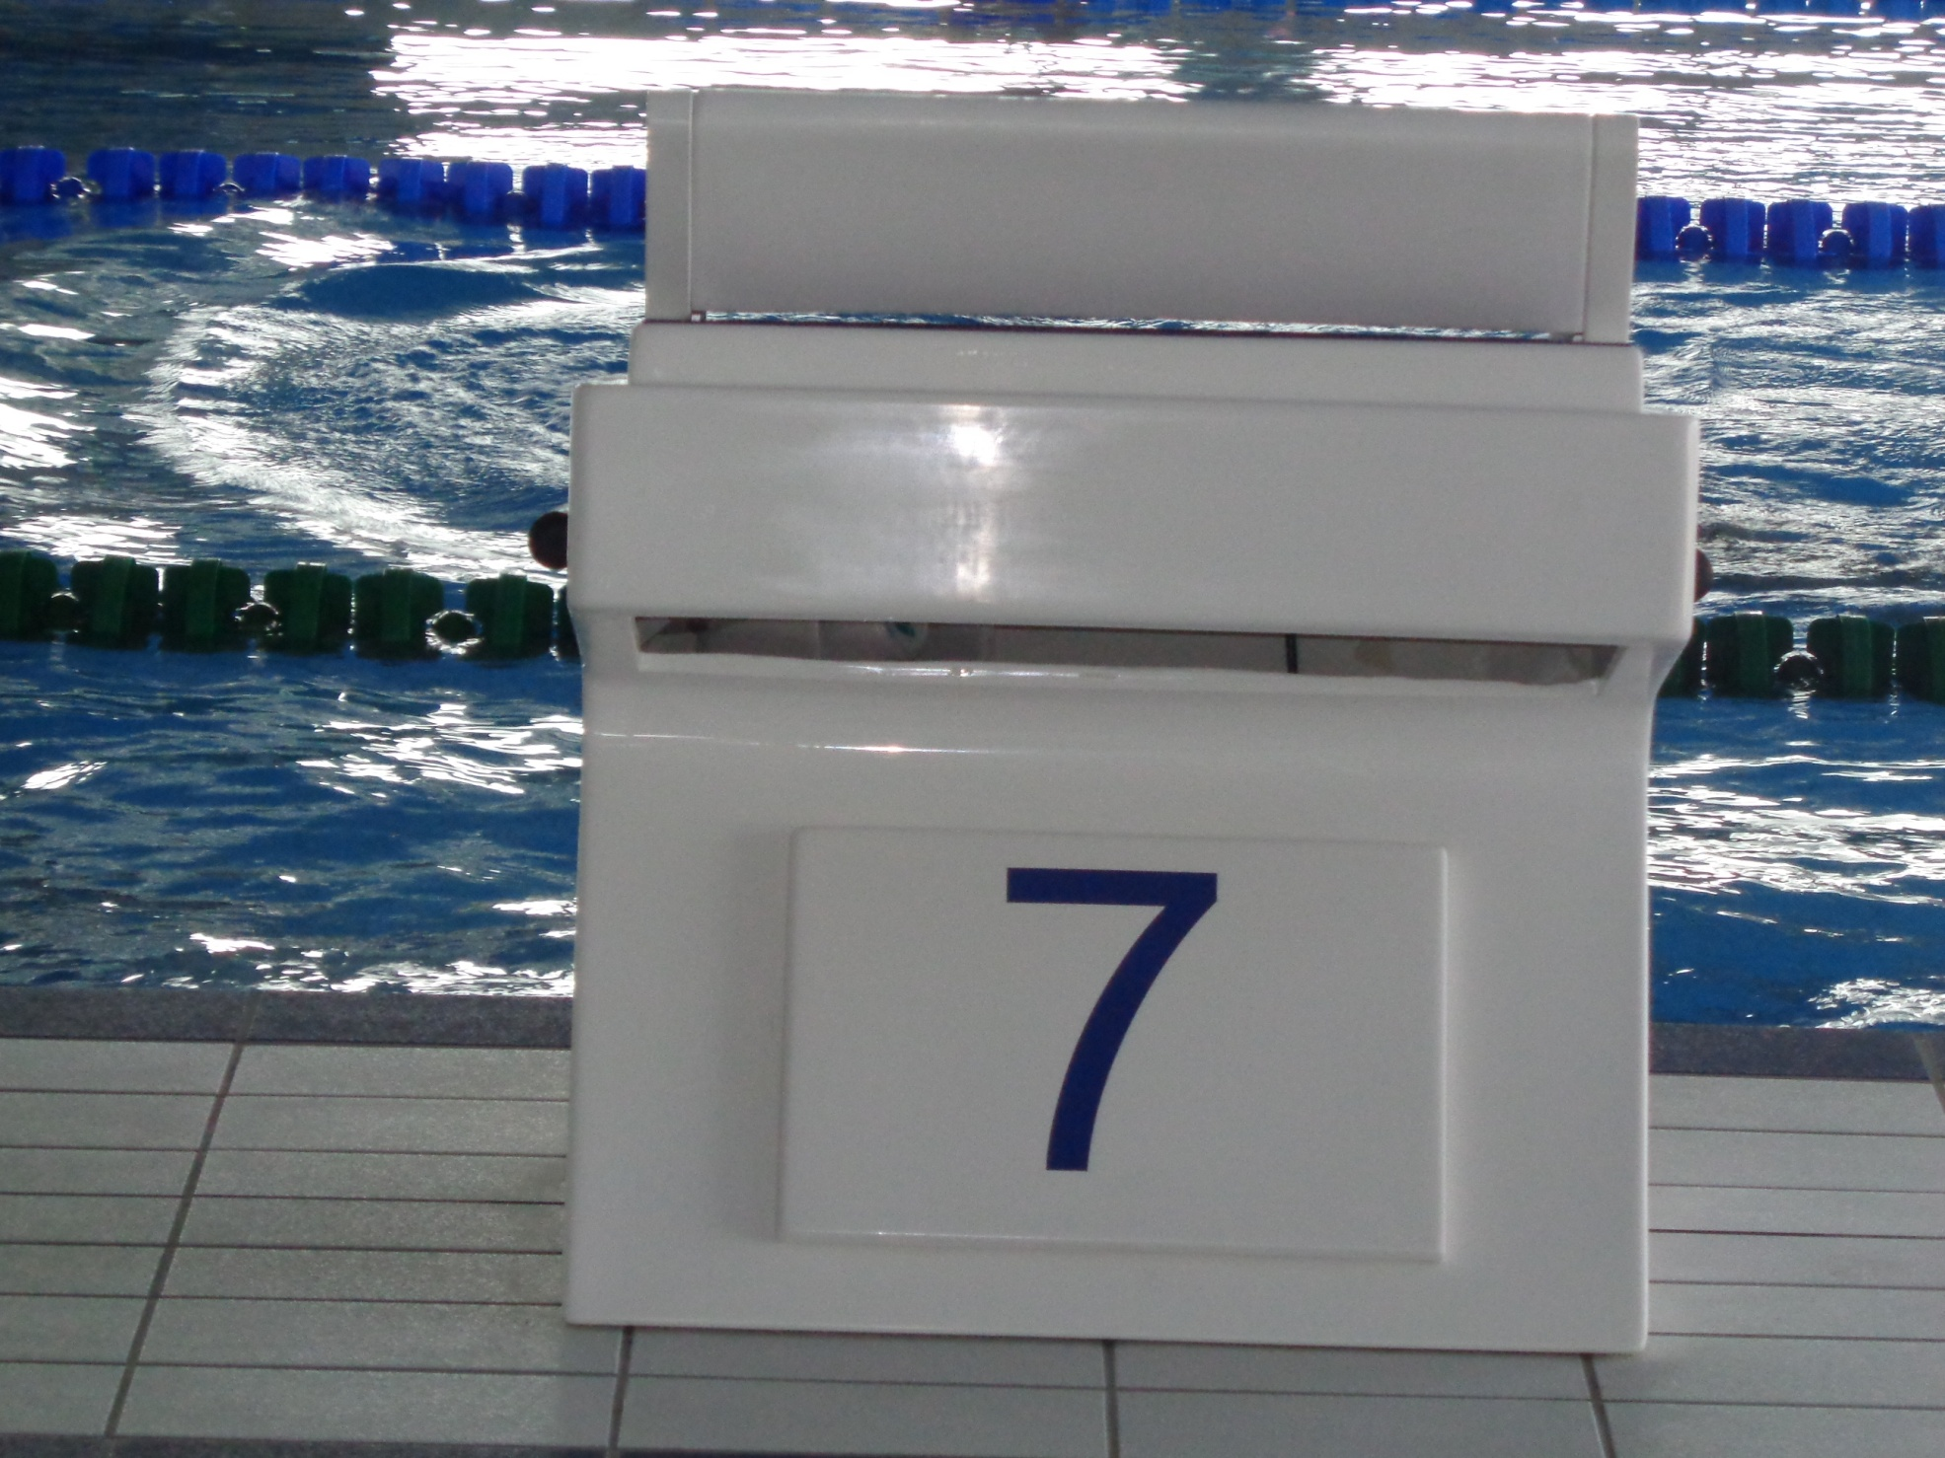

Slide 17
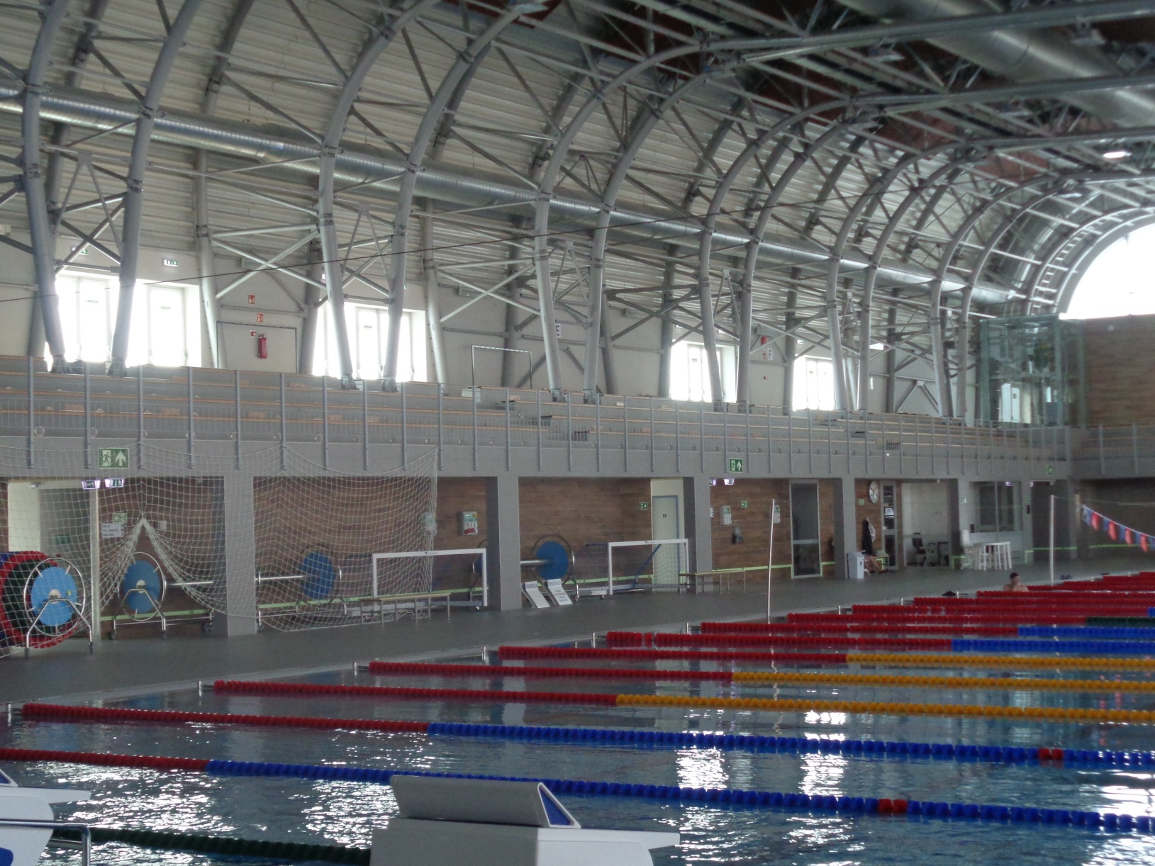

Slide 18
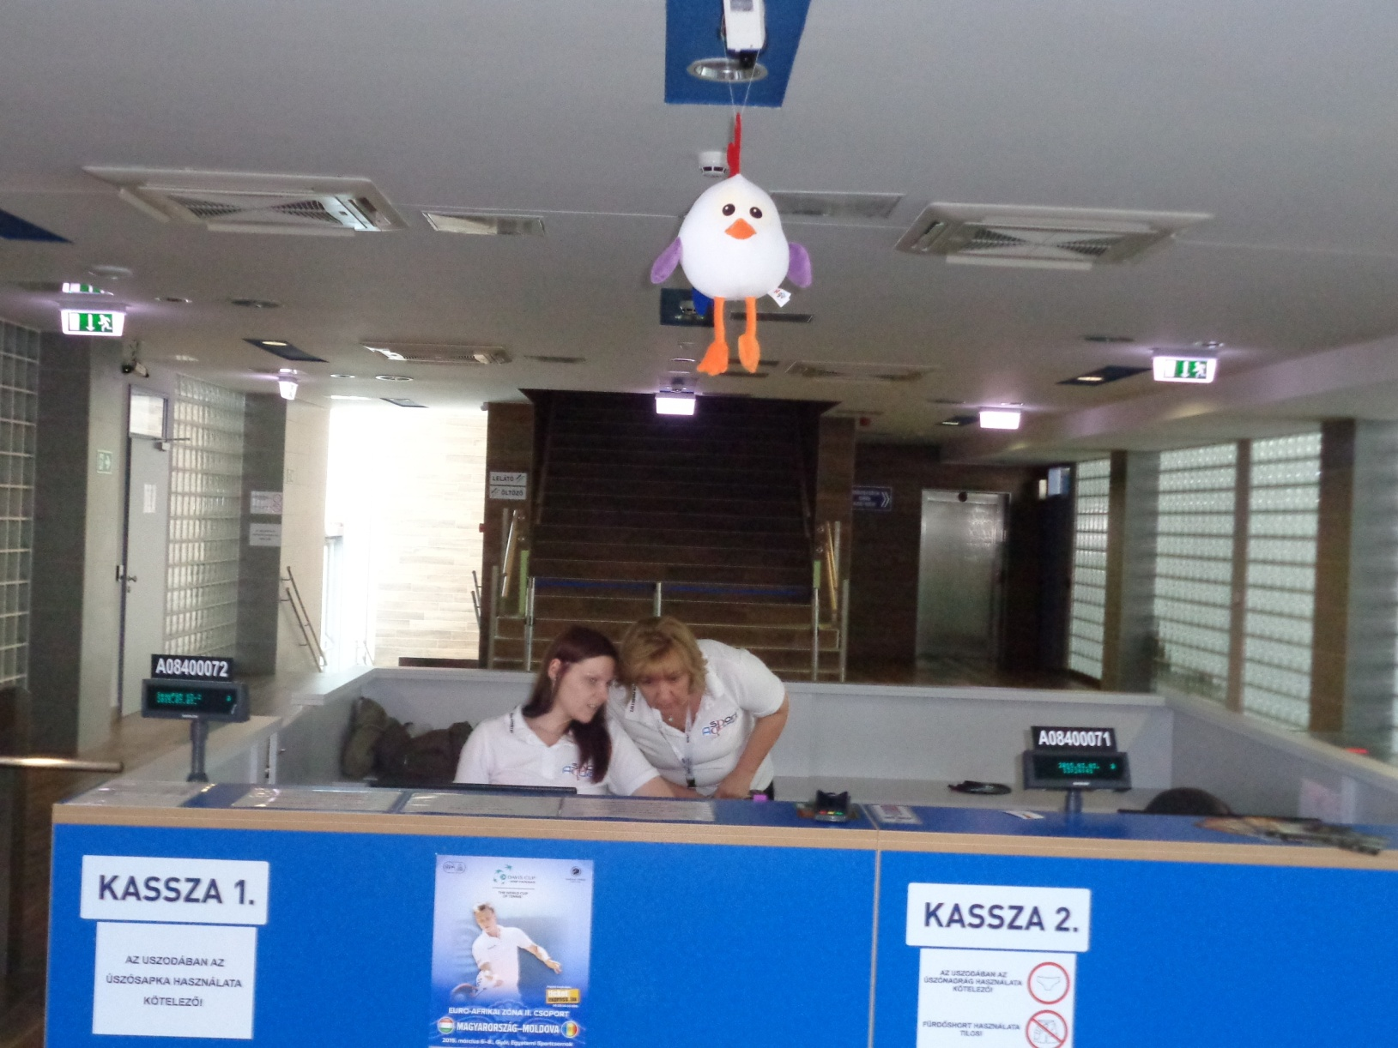

Slide 19
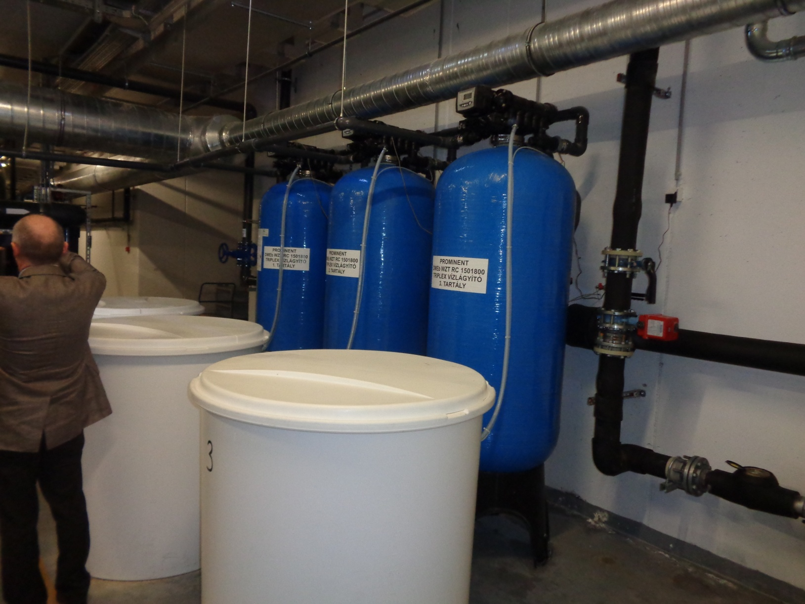

Slide 20
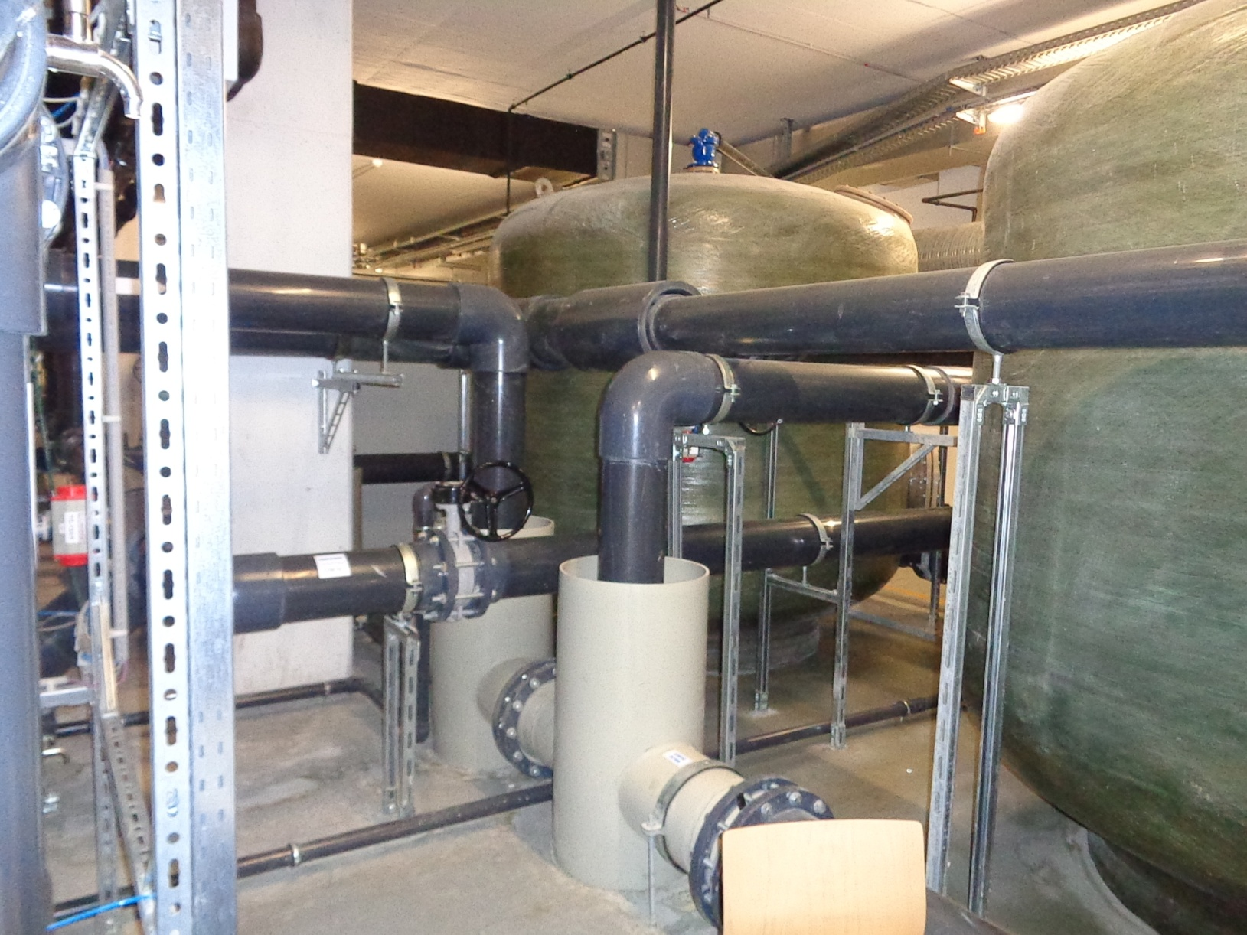

Slide 21
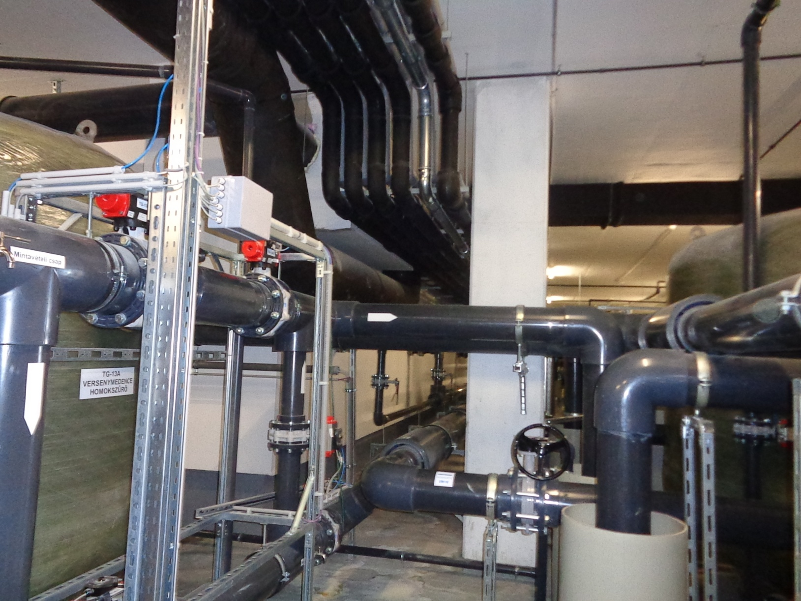

Slide 22
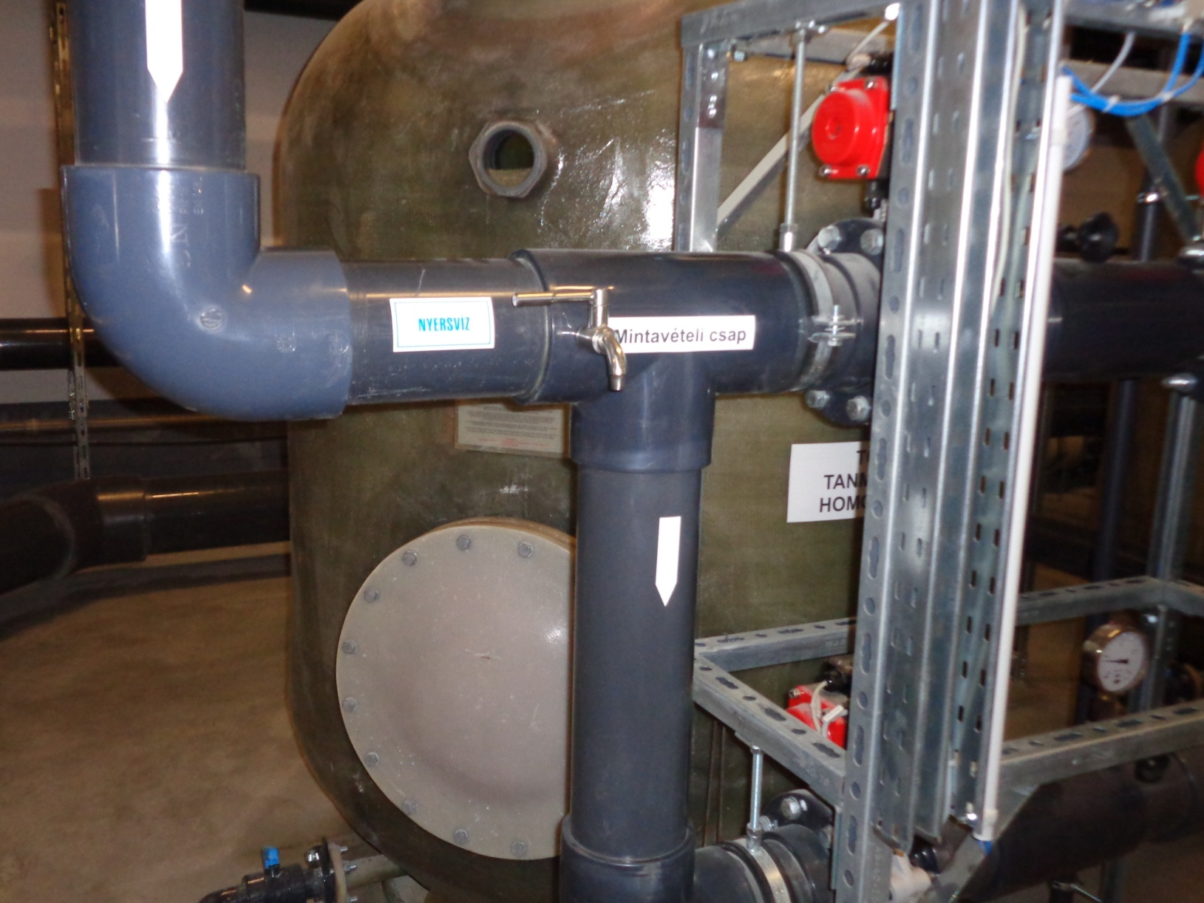

Slide 23
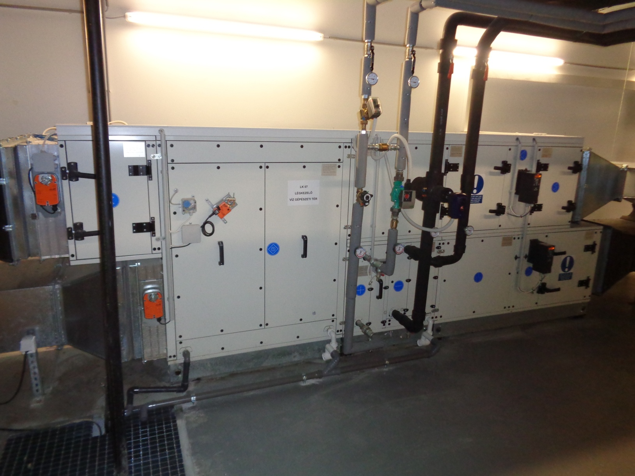

Slide 24
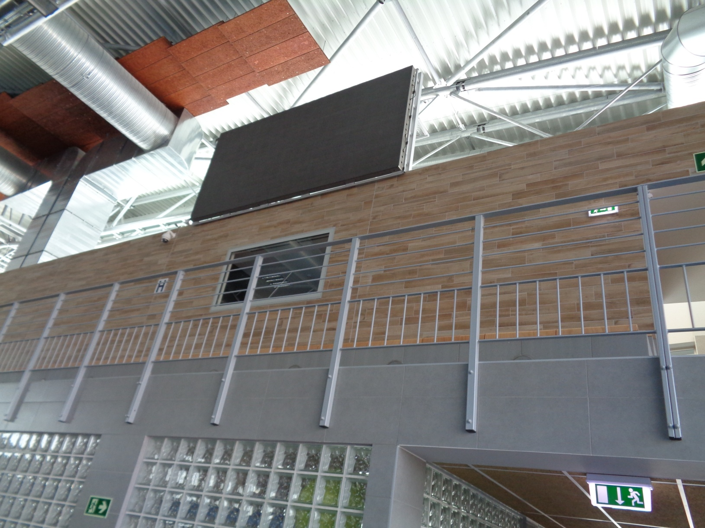

Slide 25
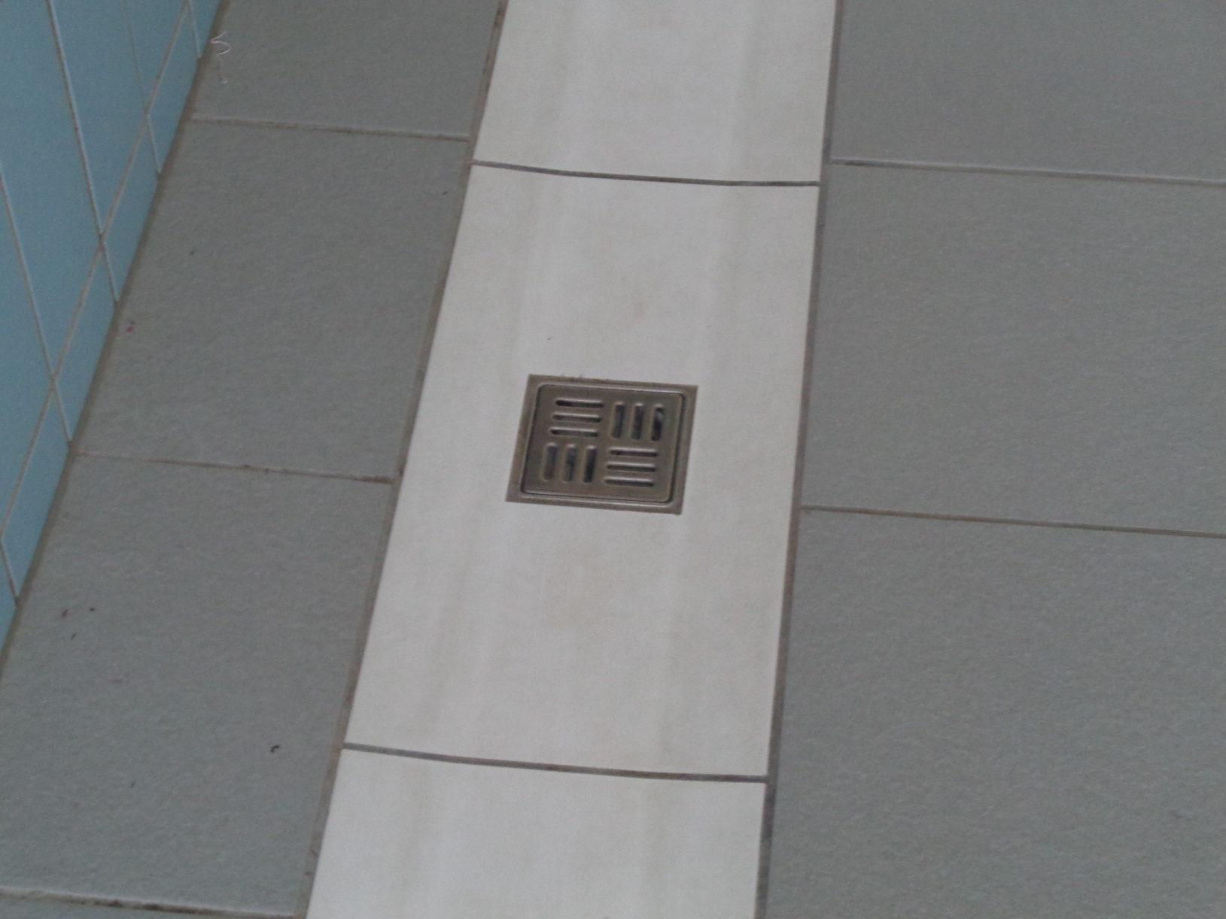

Slide 26
